Slide 1
Особенности организации деятельности старших школьников при подготовке проекта «День факультета»
Кокиева Лилия Диляверовна
Мазурова Надежда Ивановна учителя математики
МОУ Лицей №8 «Олимпия»
г. Волгоград
20 августа 2016г.
Четвертая летняя Всероссийская конференция 2016 года
"Актуальные проблемы теории и практики образования"

Slide 2
Актуальность исследования
Системно – деятельностный подход
Проектная деятельность
«…. В то же время, что это за деятельность, деятельность ли это, что ее мотивирует, кто ее субъект, к каким результатам она приводит, как измерить этот результат, об этом, к сожалению, пишут очень мало или не пишут вообще.»
Поливанова К.Н

Slide 3
Объект исследования
Процесс подготовки проведения проектов старшеклассниками
Предмет исследования
Организация деятельности учащихся по подготовке и проведению проекта
«День факультета»

Slide 4
Цель исследования
Выявить условия реализации деятельностного подхода
к организации детского коллектива
на этапе
подготовки и проведения проекта
«День факультета»

Slide 5
Гипотеза исследования
Успешность проведения классом
«Дня факультета»
определяется деятельностной организацией способа подготовки коллектива к этому мероприятию

Slide 6
Задачи
Анализ проблемы организации проектной деятельности в современной психолого-педагогической научно-методической литературе;
Конструирование способа действий на этапе подготовки проекта «День Факультета»;
Рефлексивный анализ деятельности учащихся по итогам проведения мероприятия.

Slide 7
Задача 1
Анализ проблемы организации проектной деятельности в современной психолого-педагогической научно-методической литературе
изучена научно - методическая литература по проблеме;
определены понятия «учебная деятельность», «проектная деятельность», «исследовательская деятельность»,
«учебно-профессиональная деятельность»;
рассмотрен вопрос, чем проектная деятельность отличается от учебной и исследовательской;
рассмотрены возрастные особенности старшего школьника

Slide 8
Задача 2
Конструирование способа действий на этапе подготовки проекта «День факультета»
Этапы подготовки проекта
1. Совместное проектирование и планирование
2. Реализация проектного замысла
3. Репетиция

Slide 9
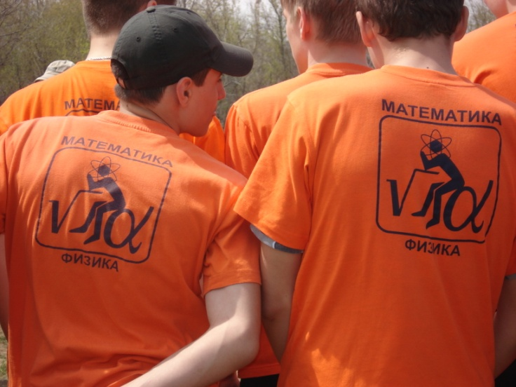
Этап совместного проектирования и планирования
ДЕНЬ ФАКУЛЬТЕТА
Ежегодное традиционное мероприятие
Проводится накануне Дня рождения лицея
Участвуют все классы профиля
Цель проведения – представить свой факультет,
посвятить в профиль восьмиклассников
10Б,11Б – ответственные
Если не мы – то кто?!
Но у нас новая роль!

Slide 10
Этап реализации проектного замысла
Организационные задачи:
Продумать общий план мероприятий, проводимых в течение дня;
2. Придумать общую тему «Дня факультета»;
3. Распределить обязанности между классами.

Slide 11
Этап реализации проектного замысла
Распределение обязанностей между классами
в день физико-математического факультета
Класс | За что отвечает | Учитель – консультант
11Б | Испытания для вступающих в профиль и торжественное посвящение | Учитель матемаики
10Б | Занимательные перемены и уроки, фотокорреспонденты | Учитель матемаики
9Б | Сладкий сюрприз для восьмиклассников | Классный руководитель
8Б | Визитная карточка класса, прохождение испытаний | Классный руководитель

Slide 12
Этап реализации проектного замысла
Организационные задачи (продолжение):
4. Продумать план проведения части проекта, за которую отвечает класс:
в какой форме проводить;
количество площадок;
где их расположить;
приготовить маршрутные листы;
что делать на каждой из них;
кто готовит (по какому принципу распределялись ответственные за проведение площадки).
5. Провести репетицию.

Slide 13
Этап реализации проектного замысла
Содержательные задачи:
1. Подготовить программу каждой площадки:
выбор предметного материала;
Составление заданий;
продумать систему подсказок;
подбор оборудования;
подбор и изготовление реквизита;
продумывание костюмов;
оформление площадки;
прописать сценарий.
2. Внести коррективы после
проведённой репетиции.

Slide 14
Этап реализации проектного замысла
Физико-математический детектив
Вечер
«Тюрьма»
«Обменный пункт»
«В гостях у мафии»
«Казино»
«Эксперты - криминалисты»
«Поиск улик»
Перемены
МИФ опыты
МИФ задачи
МИФ ребусы
МИФ приборы
МИФ пазлы
МИФ картины
МИФ изюминки
МИФ мастер
МИФ личности

Slide 15
Проблемы в ходе подготовки проекта
В плане содержания:
при составлении испытаний для восьмиклассников не всегда правильно подбирали предметный материал;
не всегда прислушивались к советам учителя-консультанта при выборе атрибутов.
В плане организации:
смена состава отдельных групп;
опоздания на оформление и оборудование площадки;
несоблюдение временного регламента работы
отдельных площадок.

Slide 16
Задача 3
Рефлексивный анализ деятельности учащихся по итогам проведения мероприятия
Обсуждаемые вопросы:
Достигли ли поставленной цели?
Что было хорошего, что удалось и почему?
Что не получилось и почему? Какие возникли проблемы? Почему?
Что нового узнали о себе, о товарищах?
Что дало тебе участие в проекте?
Какие организационные приемы мы можем перенести на другие виды внеурочной деятельности?

Slide 17
Задача 3
Рефлексивный анализ деятельности учащихся по итогам проведения мероприятия
Ответы:
Повторили учебный материал.
Побывали в новой роли.
Освоили новые способы действий.
Приобрели опыт группового взаимодействия:
выполнение способов действий или правил роли
межличностное взаимодействие (сами с собой и с теми, для кого готовили площадки).
5. Умение планировать работу в
группе поможет при
подготовке других мероприятий.

Slide 18
Анкета «Как прошёл «День факультета»?»
Плюс | Минус | Совет
Запиши всё, что по твоему мнению получилось хорошо, с чем справились | Запиши всё, что не получилось, получилось не очень хорошо или не так, как задумывалось | Что бы посоветовал сделать по-другому при подготовке мероприятия в следующий раз
Класс: | Класс: | Класс:
Группа: | Группа: | Группа:
Я: | Я: | Я:
Это получилось потому, что… | Это не получилось потому, что… | Хочу отметить…

Slide 19
Анкета «Как прошёл «День факультета»?»
+ Составил хорошие вопросы.
+ Хороший сюжет, интересный сценарий.
+ Задействовано большое количество людей, участвовали все.
+ Все одеты по теме.
+ Оформление площадок.
- Задания были сложные для детей.
- Отступление от сценария.
- Не смог поддерживать дисциплину.

Slide 20
Анкета «Как прошёл «День факультета»?»
Это получилось, потому что …
есть опыт работы;
работали слаженно;
наш класс дружный;
готовились заранее;
правильно выполнили свои роли;
в группе – профессионалы;
идеальные организаторы (Софья, Лёша);
нельзя было опозориться;
была репетиция.

Slide 21
Анкета «Как прошёл «День факультета»?»
Совет:
Проверять до выступления
наличие сценария и реквизита.
Более точно определять обязанности
каждого человека.
При подготовке этапа учитывать
возможности детей.
Побольше ответственности некоторым.

Slide 22
Выводы
1. Организация внеурочной деятельности имеет общие структурные компоненты с организацией учебной деятельности:
самостоятельную постановку цели,
выделение условий действия,
постановку учебной задачи (создание проекта),
совместные формы организации работы,
контрольно-оценочную деятельность,
моделирование (модели поведения участников проекта).

Slide 23
Выводы
2. Апробация была осуществлена на одном проекте, который занимает промежуточное место между учебной задачей и конкретно-практической: учебной – по организации, конкретно-практической – по направленности на результат.
3. Деятельностный способ организации внеурочного мероприятия имеет преимущества: на этапах целеполагания, постановки учебной задачи, решения ее и осуществления рефлексивно-оценочного этапа учащиеся являются самостоятельными активными деятелями.

Slide 24
Литература
Байбородова Л. В. Проектная деятельность школьников в разновозрастных группах: пособие для учителей общеобразовательных организаций / Л. В. Байбородова, Л. Н. Серебренников. – М.: Просвещение, 2013. – 175 с. – (Работаем по новым стандартам).
Воронцов А.Б. Проектные задачи в начальной школе: пособие для учителей. М.: Просвещение, 2010. 176 стр.
Поливанова К. Н. Проектная деятельность школьников: пособие для учителей. М.: Просвещение, 2011. 192 стр.

